Slide 1
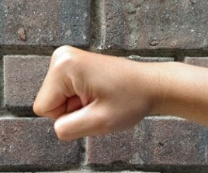
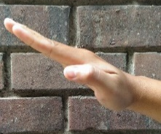
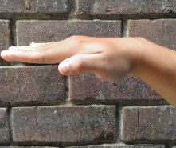
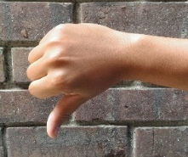
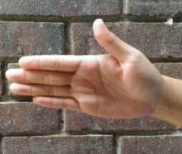
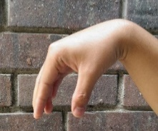
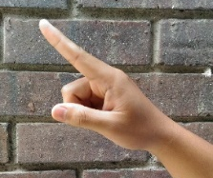
SOLFA | ISYARAT TANGAN
Padankan bulatan solfa berikut dengan isyarat tangan yang betul ☺
DO
TI
LA
MI
RE
FA
SO

Slide 2
SOLFA | ISYARAT TANGAN
Padankan bulatan solfa berikut dengan isyarat tangan yang betul ☺
DO
TI
LA
MI
RE
FA
SO

Slide 3
SOLFA | ISYARAT TANGAN
Padankan bulatan solfa berikut dengan isyarat tangan yang betul ☺
DO
LA
MI
RE
FA
SO
TI

Slide 4
SOLFA | ISYARAT TANGAN
Padankan bulatan solfa berikut dengan isyarat tangan yang betul ☺
DO
MI
RE
FA
SO
LA
TI

Slide 5
SOLFA | ISYARAT TANGAN
Padankan bulatan solfa berikut dengan isyarat tangan yang betul ☺
DO
MI
RE
FA
SO
LA
TI

Slide 6
SOLFA | ISYARAT TANGAN
Padankan bulatan solfa berikut dengan isyarat tangan yang betul ☺
DO
RE
MI
FA
SO
LA
TI

Slide 7
SOLFA | ISYARAT TANGAN
Padankan bulatan solfa berikut dengan isyarat tangan yang betul ☺
DO
RE
MI
FA
SO
LA
TI

Slide 8
SOLFA | ISYARAT TANGAN
Padankan bulatan solfa berikut dengan isyarat tangan yang betul ☺
DO
RE
MI
FA
SO
LA
TI

Slide 9
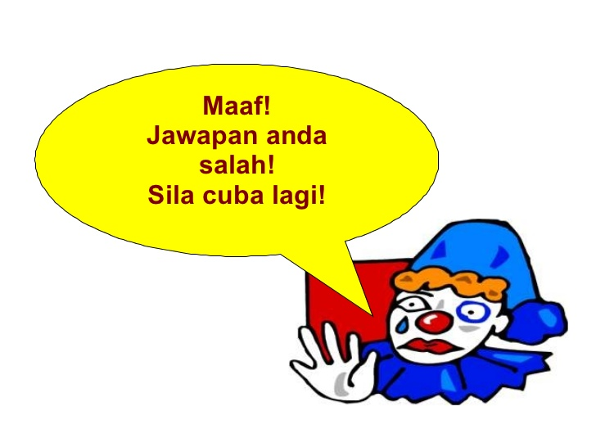

Slide 10


